Slide 1
МИНИСТЕРСТВО ОБРАЗОВАНИЯ И НАУКИ РОССИЙСКОЙ ФЕДЕРАЦИИ
Федеральное государственное бюджетное образовательное учреждение
высшего образования
«Дагестанский государственный технический университет»
Научно – техническая библиотека
Великие ученые, которые изменили мир
Тематическая видео - презентация
г. Махачкала, 2021

Slide 2
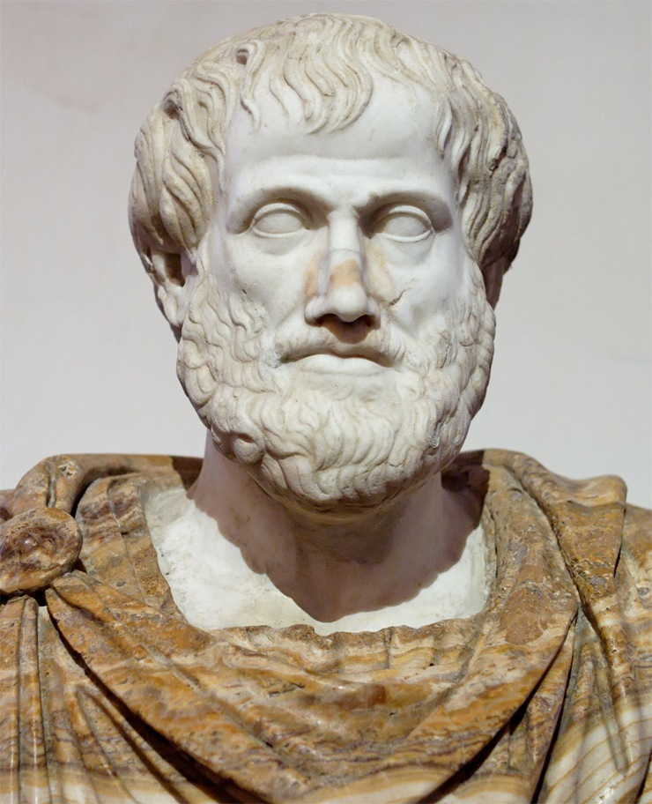
Аристотель
(384–322 до н. э.)

Slide 3
Аристотель — выдающийся древнегреческий учёный энциклопедист, философ и логик, основатель классической (формальной) логики. Считается одним из величайших гениев в истории и самым влиятельным философом древности. Сделал огромный вклад в развитие логики и естественных наук, особенно астрономии, физики и биологии. Хотя многие из его научных теорий были опровергнуты, они значительно поспособствовали поиску новых гипотез их объяснения.

Slide 4
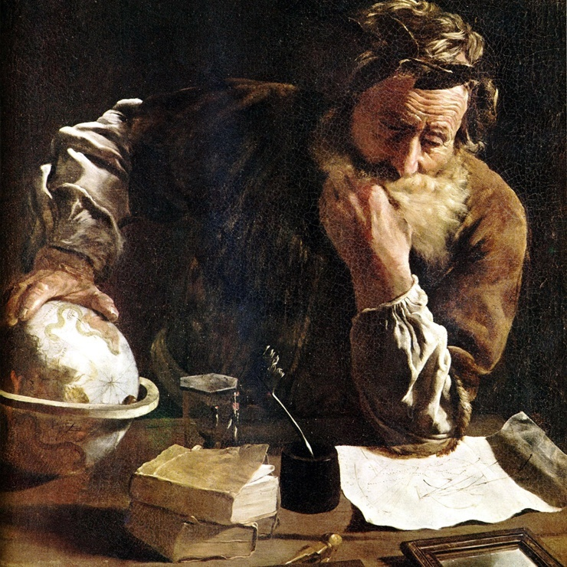
Архимед (287–212 до н. э.)

Slide 5
Архимед — известный древнегреческий математик, изобретатель, астроном, физик и инженер. Как правило, считается величайшим математиком всех времён и одним из ведущих учёных классического периода античности. Среди его вклада в области физики — фундаментальные принципы гидростатики, статики и объяснение принципа действия на рычаг. Ему приписывают изобретение новаторских механизмов, включая осадные машины и винтовой насос, названый в его честь. Архимед также изобрёл спираль, которая носит его имя, формулы для расчёта объёмов поверхностей вращения и оригинальную систему для выражения очень больших чисел.

Slide 6
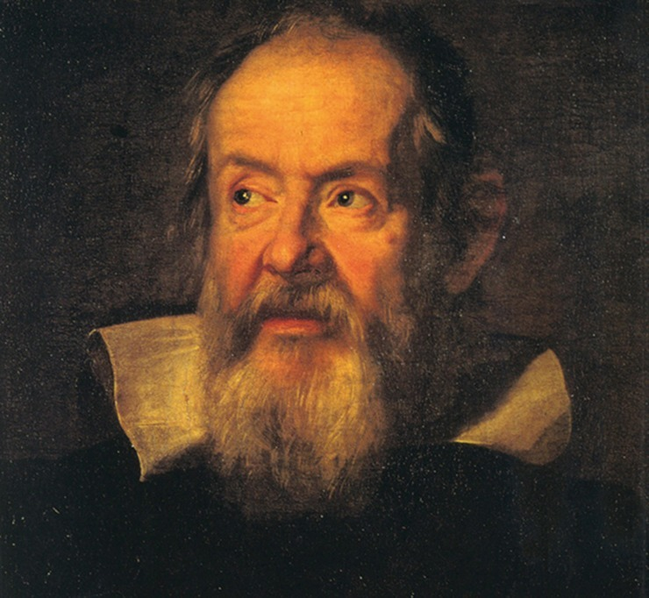
Галилео (1564–1642)

Slide 7
Галилео — итальянский физик, астроном, математик и философ. Был назван «отцом наблюдательной астрономии» и «отцом современной физики». Галилео стал первым, кто использовал телескоп для наблюдений за небесными телами. Благодаря этому он сделал ряд выдающихся астрономических открытий, таких как открытие четырёх крупнейших спутников Юпитера, солнечных пятен, вращение Солнца, а также установил, что Венера меняет фазы. Ещё он изобрёл первый термометр (без шкалы) и пропорциональный циркуль.

Slide 8
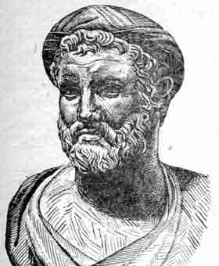
(ок. 570 до н.э. - ок. 490 до н.э.)
ПИФАГОР

Slide 9
В современном мире Пифагор считается великим математиком и космологом древности, однако ранние свидетельства до III в. до н. э. не упоминают о таких его заслугах. Как пишет Ямвлих про пифагорейцев: «У них также был замечательный обычай приписывать всё Пифагору и нисколько не присваивать себе славы первооткрывателей, кроме, может быть, нескольких случаев.»
Античные авторы нашей эры отдают Пифагору авторство известной теоремы: квадрат гипотенузы прямоугольного треугольника равняется сумме квадратов катетов.

Slide 10
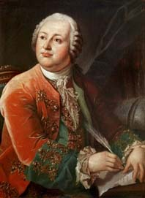
"Ломоносов был великий человек. Между Петром I и Екатериной II он один являлся самобытным сподвижником просвещения. Он создал первый университет. Он, лучше сказать, сам был первым нашим университетом"
А.С. Пушкин
МИХАИЛ ВАСИЛЬЕВИЧ ЛОМОНОСОВ
(1711-1765)

Slide 11
Первый русский учёный-естествоиспытатель мирового значения, энциклопедист, химик и физик; он вошёл в науку как первый химик, который дал физической химии определение, весьма близкое к современному, и предначертал обширную программу физико-химических исследований; его молекулярно-кинетическая теория тепла во многом предвосхитила современное представление о строении материи, – многие фундаментальные законы, в числе которых одно из начал термодинамики; заложил основы науки о стекле. Астроном, приборостроитель, географ, металлург, геолог, поэт, утвердил основания современного русского литературного языка, художник, историк, поборник развития отечественного просвещения, науки и экономики. Разработал проект Московского университета, впоследствии названного в его честь. Открыл наличие атмосферы у планеты Венера.

Slide 12
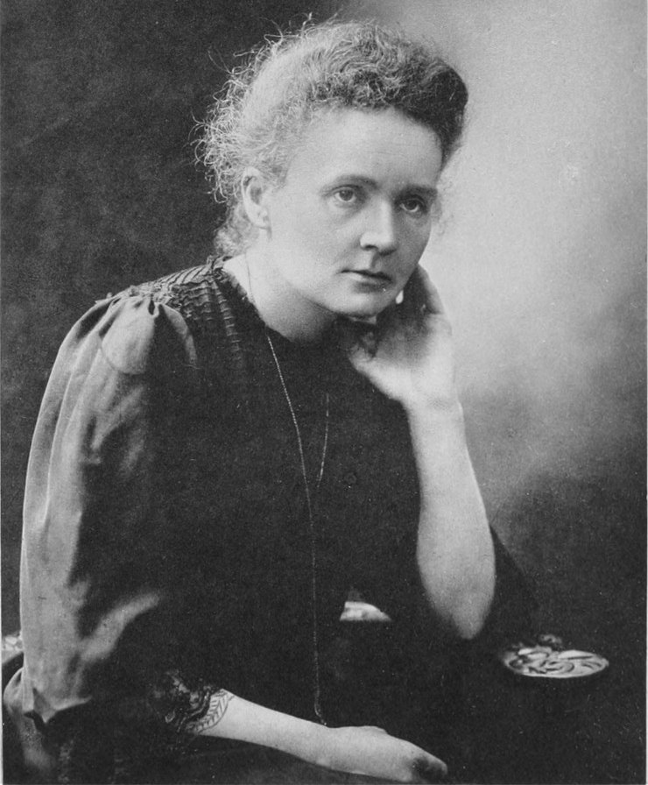
Мари Кюри (1867–1934)

Slide 13
Мария Склодовская-Кюри — французский физик и химик, педагог, общественный деятель, пионер в области радиологии. Единственная женщина лауреат Нобелевской премии в двух различных областях науки — физики и химии. Первая женщина профессор, преподающая в университете Сорбонна. Её достижения включают разработку теории радиоактивности, методы разделения радиоактивных изотопов и открытие двух новых химических элементов — радия и полония.

Slide 14
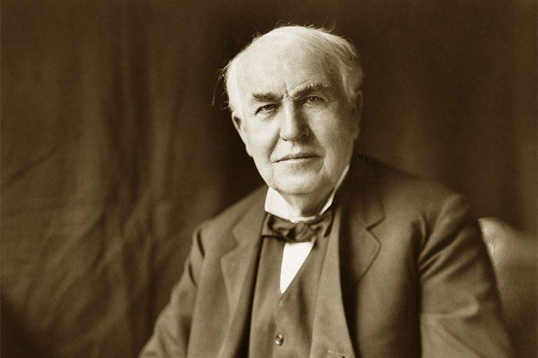
Томас Алва Эдисон (1847–1931)

Slide 15
Томас Алва Эдисон — американский изобретатель и бизнесмен, основатель престижного научного журнала Science. Считается одним из самых плодовитых изобретателей своего времени с рекордным количеством выданных патентов на его имя — 1093 в США и 1239 в других странах. Среди его изобретений — создание в 1879 году электрической лампы накаливания, системы распределения электроэнергии потребителям, фонографа, усовершенствование телеграфа, телефона, киноаппаратуры и т. д.

Slide 16
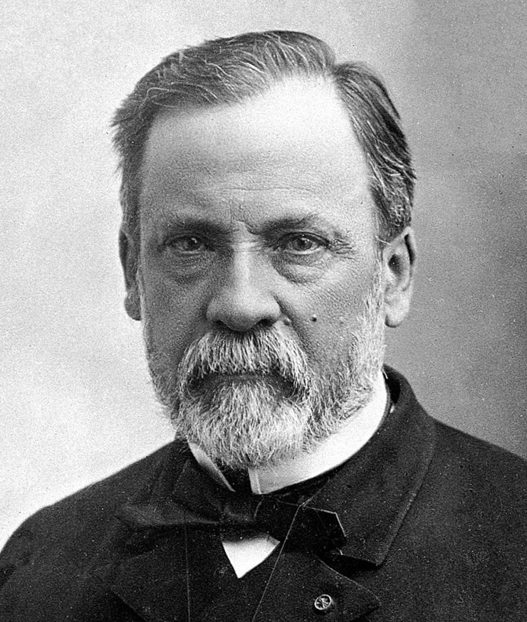
Луи Пастер (1822–1895)

Slide 17
Луи Пастер — французский химик и биолог, один из основателей микробиологии и иммунологии. Открыл микробиологическую суть брожения и многих болезней человека. Инициировал новый отдел химии — стереохимии. Наиболее важным достижением Пастера считаются работы по бактериологии и вирусологии, в результате которых были созданы первые вакцины против бешенства и сибирской язвы. Его имя широко известно благодаря созданной им и названной позже в его честь технологии пастеризации. Все работы Пастера стали ярким примером сочетания фундаментальных и прикладных исследований в области химии, анатомии и физики.

Slide 18
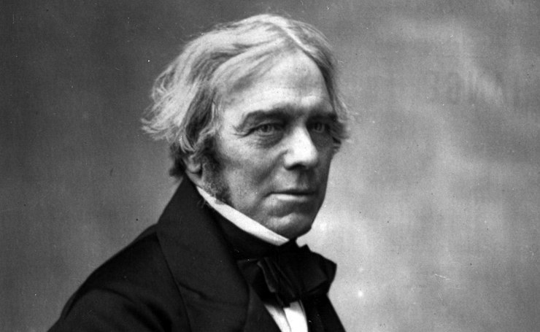
Майкл Фарадей (1791–1867)

Slide 19
Майкл Фарадей — английский физик и химик, в первую очередь известен за открытие электромагнитной индукции. Фарадей также открыл химическое действие тока, диамагнетизм, действие магнитного поля на свет, законы электролиза. Ещё он изобрёл первый, хотя и примитивный электрический двигатель, и первый трансформатор. Ввёл термины катод, анод, ион, электролит, диамагнетизм, диэлектрик, парамагнетизм и др. В 1824 году открыл химические элементы бензол и изобутилен. Некоторые историки считают Майкла Фарадея лучшим экспериментатором в истории науки.

Slide 20
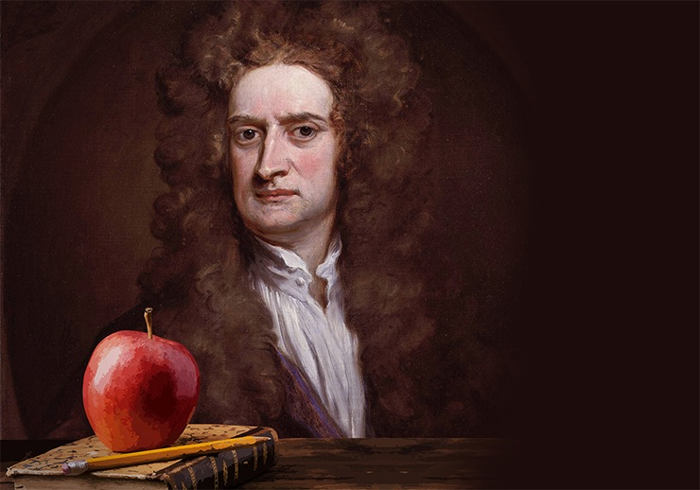
Исаак Ньютон — выдающийся английский физик, математик, астроном, философ, историк, исследователь Библии и алхимик. Является первооткрывателем законов движения. Сэр Исаак Ньютон открыл закон всемирного тяготения, заложил основы классической механики, сформулировал принцип сохранения импульса, заложил основы современной физической оптики, построил первый телескоп-рефлектор и развил теорию цвета, сформулировал эмпирический закон теплообмена, построил теорию скорости звука, провозгласил теорию о происхождении звёзд и многие другие математические и физические теории. Ньютон также стал первым, кто математически описал явление приливов.

Slide 21
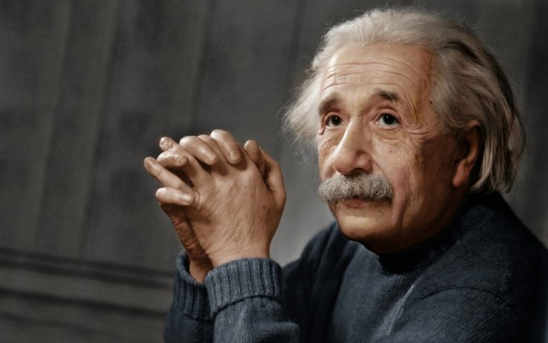
Альберт Эйнштейн — немецкий физик еврейского происхождения, один из величайших физиков-теоретиков ХХ века, создатель общей и специальной теории относительности, открыл закон взаимосвязи массы и энергии, а также многих других значительных физических теорий. Победитель Нобелевской премии по физике в 1921 году за открытие закона фотоэлектрического эффекта. Автор более 300 научных работ по физике и 150 книг и статей в области истории, философии, публицистики

Slide 22
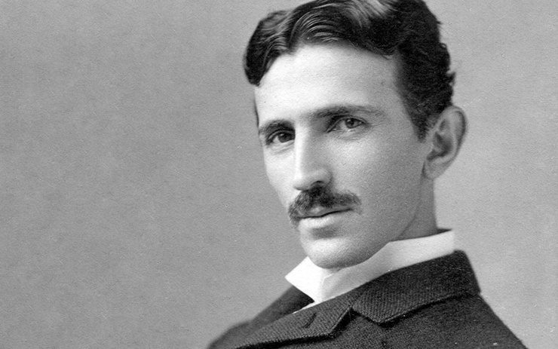
Самым великим учёным всех времён считается Никола Тесла — сербский и американский изобретатель, физик, инженер-электромеханик, известный своими достижениями в области переменного тока, магнетизма и электротехники. В частности, ему принадлежат изобретения переменного тока, полифазовои системы и электродвигателя с переменным током. Всего же Тесла является автором около 800 изобретений в области электро- и радиотехники, в их числе первые электрические часы, двигатель на солнечной энергии, радио и т. д. Был ключевой фигурой при построении первой гидроэлектростанции на Ниагарском водопаде.

